Slide 1
Trong công việc cũng như trong cuộc sống, ai cũng sẽ nhận được những lời góp ý từ những người xung quanh. Vậy theo em, chúng ta nên có thái độ nào/cần làm gì trước những lời góp ý ấy?

Slide 2
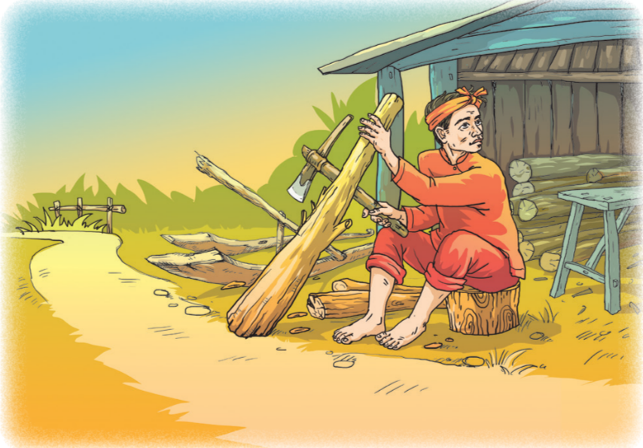
Đẽo cày giữa đường

Slide 3
Đọc và tìm hiểu chung

Slide 4
+ Từ việc đọc hiểu truyện "Ếch ngồi đáy giếng" em thấy cần phải lưu ý gì khi đọc truyện "Đẽo cày giữa đường"?
+ Hãy chia sẻ cách em đọc truyện "Đẽo cày giữa đường" (đã thực hiện lệnh và trả lời câu hỏi trong phần chỉ dẫn đọc như thế nào?)

Slide 5
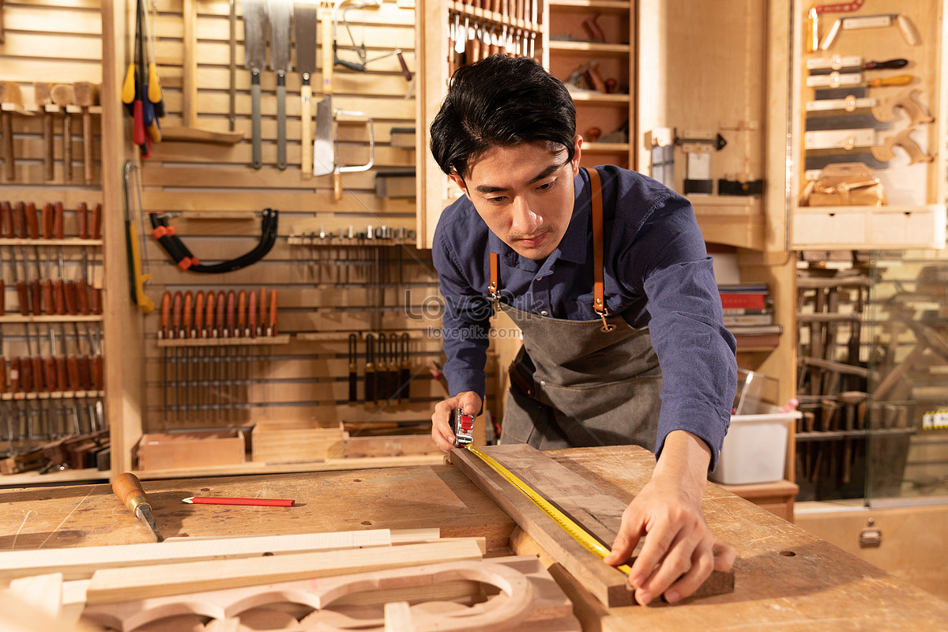
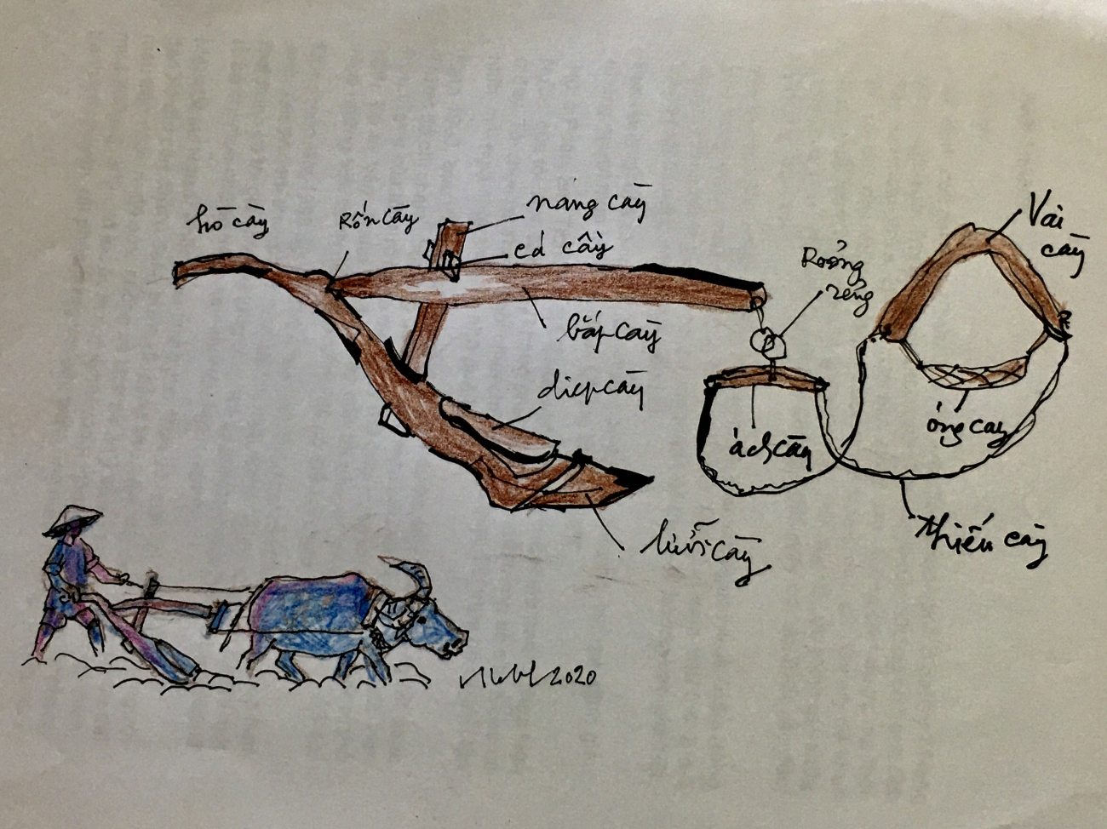
+ Thợ mộc (DT): thợ chuyên đóng đồ gỗ hoặc làm các bộ phận bằng gỗ trong các công trình xây dựng, chế tạo.
+ Cày (DT): Nông cụ dùng sức kéo của trâu, bò hay của máy cày, để xúc và lật đất. (Hình ảnh)

Slide 6
- Các sự kiện chính:
(1) Có anh thợ mộc dốc hết vốn để mua gỗ làm nghề đẽo cày.
(2) Ai góp ý về cái cày anh cũng nghe và đẽo theo ý họ.
(3) Cày đẽo ra không ai mua, vốn liếng của anh đi đời nhà ma.

Slide 7
Đọc và tìm hiểu chi tiết

Slide 8
1. Cốt truyện, bối cảnh và tình huống truyện
PHIẾU HỌC TẬP SỐ 1
Các yếu tố | Biểu hiện | Nhận xét
1. Cốt truyện
2. Bối cảnh
3. Tình huống
Xoay quanh việc anh thợ mộc đẽo cày theo ý của những người xung quanh.
Cốt truyện đơn giản, ít tình tiết.
- Người thợ mộc dốc hết vốn ra mua gỗ để làm nghề đẽo cày.
- Cửa hàng anh ta ở ngay bên vệ đường nên có nhiều người thường ghé vào xem anh ta đẽo cày và góp ý.
Bối cảnh độc đáo, hợp lí
- Cái cày của anh thợ mộc đẽo ra đều bị những lời góp ý khác nhau.
Tình huống truyện đơn giản, tự nhiên.

Slide 9
2. Nhân vật anh thợ mộc
PHIẾU HỌC TẬP SỐ 2 Tìm hiểu về nhân vật anh thợ mộc
Lời góp ý | Suy nghĩ, hành động của anh thợ mộc | Nhận xét chung về nhân vật anh thợ mộc
1. Ông cụ: phải đẽo cày cho cao, cho to mới dễ cày.
2. Bác nông dân: Phải đẽo nhỏ hơn, thấp hơn mới sẽ cày.
3. Có người bảo: Anh mau đẽo to gấp đôi, gấp ba như thế này thì bao nhiêu cái cũng bán hết. tha hồ mà lãi.
- Anh ta cho là phải, đẽo cái nào cũng vừa to vừa cao.
Khi được mọi người góp ý, anh thợ mộc đều làm theo một cách mù quáng mà không có suy nghĩ cân nhắc, xem xét những góp ý ấy có đúng, có hợp lí không.
- Nghe cũng có lý, anh ta liền đẽo cày vừa nhỏ, vừa thấp.
- Nghe nói được nhiều lãi, anh ta đem bao nhiêu gỗ còn lại đeo tất cả loại cày để cho voi cày.

Slide 10

Theo em, vì sao
người thợ mộc lại phải chịu hậu quả: "Vốn liếng đi đời nhà ma". Từ đó, hãy rút ra những bài học từ câu chuyện.

Slide 11
3. Bài học từ câu chuyện "Đẽo cày giữa đường"
- Câu chuyện muốn khuyên nhủ mọi người biết giữ lập trường, quan điểm vững vàng, kiên định và bền chí để đạt được mục tiêu của mình.
- Khi đứng trước ý kiến của người khác cần phải biết lắng nghe một cách có chọn lọc, có sự cân nhắc và suy nghĩ chín chắn.

Slide 12
Tổng kết

Slide 13


Vẽ sơ đồ tư duy để khái quát giá trị nội dung, nghệ thuật của văn bản “Đẽo cày giữa đường" và rút ra lưu ý thêm khi đọc hiểu văn bản truyện ngụ ngôn.

Slide 14

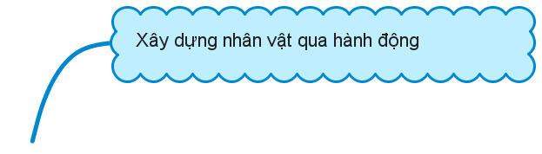
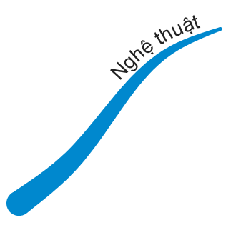
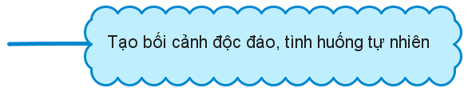
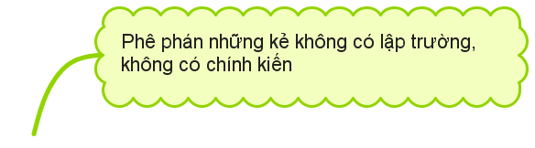
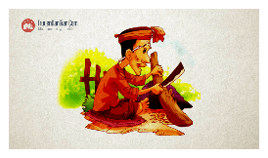

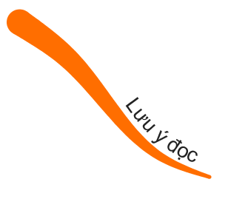
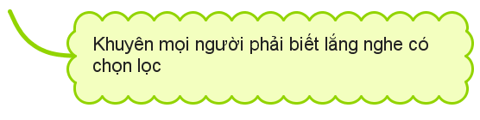
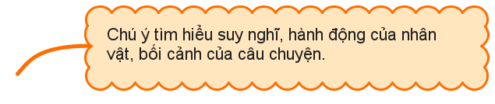
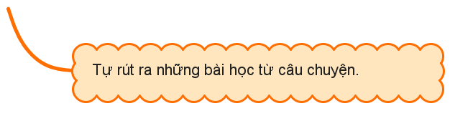

Slide 15
Luyện tập

Slide 16
(1) Từ nội dung của câu chuyện, hãy giải thích ý nghĩa của thành ngữ "Đẽo cày giữa đường".
(2) Nếu là người thợ mộc, em sẽ làm gì trước những lời góp ý của người khác về việc đẽo cày?
(1) Thành ngữ này hàm ý trên những kẻ không có lập trường, chính kiến của bản thân, luôn thay đổi theo ý của người khác, cuối cùng chẳng đạt kết quả gì.
(2) Đặt tình huống là người thợ mộc đứng trước những lời góp ý, HS sẽ đưa ra cách cư xử riêng của mình.

Slide 17
Vận dụng

Slide 18
Liên hệ với một sự việc trong cuộc sống có tình huống tương tự như truyện "Đẽo cày giữa đường" và kể ngắn gọn lại sự việc đó.
Chọn một hình ảnh mà em thấy ấn tượng nhất trong truyện để vẽ tranh minh họa.

